Slide 1
Φυσικοχημεία
Κεφάλαιο 2^{ο}: Κινητική Θεωρία των Αερίων
Κλεπετσάνης Παύλος, Επίκουρος Καθηγητής
Τμήμα Φαρμακευτικής

Slide 2
Άδειες Χρήσης
Το παρόν εκπαιδευτικό υλικό υπόκειται σε άδειες χρήσης Creative Commons.
Για εκπαιδευτικό υλικό, όπως εικόνες, που υπόκειται σε άλλου τύπου άδειας χρήσης, η άδεια χρήσης αναφέρεται ρητώς.
Αναφορά-Μη-Εμπορική Χρήση-Παρόμοια Διανομή

Slide 3
Χρηματοδότηση
Το παρόν εκπαιδευτικό υλικό έχει αναπτυχθεί στα πλαίσια του εκπαιδευτικού έργου του διδάσκοντα.
Το έργο «Ανοικτά Ακαδημαϊκά Μαθήματα στο Πανεπιστήμιο Πατρών» έχει χρηματοδοτήσει μόνο τη αναδιαμόρφωση του εκπαιδευτικού υλικού.
Το έργο υλοποιείται στο πλαίσιο του Επιχειρησιακού Προγράμματος «Εκπαίδευση και Δια Βίου Μάθηση» και συγχρηματοδοτείται από την Ευρωπαϊκή Ένωση (Ευρωπαϊκό Κοινωνικό Ταμείο) και από εθνικούς πόρους.

Slide 4
Σκοποί ενότητας
Οι βασικοί στόχοι της ενότητας είναι :
Α) Θεωρητική εξαγωγή των νόμων των ιδανικών αερίων από την κινητική θεωρία των αερίων
Β) Επαλήθευση των θεωρητικών νόμων με πειραματικά δεδομένα
Γ) Κατανομή μοριακών ταχυτήτων σε ένα αέριο
Δ) Εφαρμογή της κινητικής θεωρίας των αερίων στα Φαινόμενα Μεταφοράς
Ε) Μελέτη της μη-ιδανικής συμπεριφοράς των αερίων και εξαγωγή της εξίσωσης Van der Waals

Slide 5
Περιεχόμενα ενότητας
Θεμελιώδεις έννοιες της κινητικής θεωρίας των αερίων
Θεωρητικοί Νόμοι
Μηχανικοί βαθμοί ελευθερίας – Αρχή ισοκατανομής ενέργειας
Κατανομή μοριακών ταχυτήτων κατά Maxwell-Boltzmann
Συχνότητα συγκρούσεων
Κινητική θεωρία των φαινομένων μεταφοράς
Μη-ιδανική συμπεριφορά των αερίων
Εξίσωση Van der Waals

Slide 6
Θεμελιώδεις έννοιες της κινητικής θεωρίας των αερίων
Μόρια – τυχαίες κινήσεις, ελαστικές κρούσεις
Μόνο μεταφορική κίνηση απουσία άλλων κινήσεων
Αμελητέος Όγκος
Αριθμός Μορίων, Ν
Μάζα μορίου, m
Ταχύτητα, c

Slide 7
Θεωρητικοί Νόμοι (1)
P = f(N,m,c) – Α’ νόμος
Υπολογισμός δύναμης που ασκεί ένα μόριο στο τοίχωμα
Κίνηση ενός μορίου κατά τον x-άξονα (πλήρης διαδρομή)
Α
Ο
Α’
l

Slide 8
Θεωρητικοί Νόμοι (2)

Slide 9
Θεωρητικοί Νόμοι (3)
Νόμος Boyle
Εξάρτηση της ταχύτητας από την θερμοκρασία

Slide 10
Θεωρητικοί Νόμοι (4)
Δεύτερος Νόμος της Κινητικής Θεωρίας
Εξήγηση των εμπειρικών νόμων των αερίων

Slide 11
Θεωρητικοί Νόμοι (5)
Αντικατάσταση στον νόμο του Boyle
Άρα C₁ = f(T, m, M)
k : σταθερά Boltzmann, σταθερά αερίων ανά μόριο
= R/N_{A}= 1.381x10⁻²³ J.K⁻¹

Slide 12
Προβλέψεις της Θεωρίας (1)
Α) για 1mol
Μικρή διαφορά από την μέση ταχύτητα των μορίων – υπολογισμός από την μέτρηση της θερμοκρασίας
Π.χ. Ν₂ στους 27°C (πλήρης επιβεβαίωση)
Ποία η θερμοκρασία ενός ακίνητου μορίου ?

Slide 13
Προβλέψεις της Θεωρίας (2)
B) Μέση κινητική ενέργεια μεταφορικής κίνησης
Μέτρηση της κινητικής ενέργειας από την θερμοκρασία ? – δεν υπάρχει πειραματικός τρόπος για την επαλήθευση
Υπολογισμός από την θερμοχωρητικότητα
Επαλήθευση για He, Ne, Ar, Kr, ατμούς Hg – σημαντικές αποκλίσεις για τα υπόλοιπα αέρια (λόγω ύπαρξης και άλλων μορφών ενέργειας)

Slide 14
Μηχανικοί βαθμοί ελευθερίας – Αρχή ισοκατανομής ενέργειας
Διάμετρος Πυρήνα Ατόμου : ~ 10⁻¹⁵m
Διάμετρος Ατόμου : ~ 10⁻¹⁰m
Για ένα άτομο χρειάζονται 3 συντεταγμένες στον χώρο για την περιγραφή της κίνησης του – 3 βαθμοί ελευθερίας (β.ε.)
Για μόριο με n-άτομα : 3n συντεταγμένες – Αριθμός Βαθμών Ελευθερίας του Μορίου
Κίνηση του κέντρου βάρους του μορίου : 3 β.ε.
Βαθμοί Ελευθερίας υπόλοιπων κινήσεων (εσωτερικοί βαθμοί ελευθερίας) : 3n-3 (αποδίδονται σε περιστροφή και δόνηση)

Slide 15
Βαθμοί Ελευθερίας Περιστροφής (1)
Διατομικό Άτομο : 2 β.ε. περιστροφής, CO, H₂, HCl, N₂
Πρότυπο Αλτήρα
Ροπή αδράνειας : I
Για το κέντρο μάζας : m₁r₁ = m₂r₂

Slide 16
Βαθμοί Ελευθερίας Περιστροφής (2)
Δύο συντεταγμένες είναι αρκετές για την περιγραφή (πολικές συντεταγμένες)
Το ίδιο ισχύει για τα τριατομικά γραμμικά μόρια, π.χ. CO₂
Για τα μη-γραμμικά, π.χ. Η₂Ο : 3 β.ε. περιστροφής
Βαθμοί Ελευθερίας Περιστροφής
Μονοατομικά 0
Διατομικά – Γραμμικά Πολυατομικά 2
Μη-γραμμικά Πολυατομικά 3

Slide 17
Βαθμοί Ελευθερίας Δόνησης (1)
Γραμμικό (3n-5) β.ε και Μη-γραμμικό (3n-6) β.ε.
Πρότυπο Αρμονικού Ταλαντωτή
x = r – r_{Ισορ.}
Δύναμη επαναφοράς αντίθετη στην μετατόπιση
Νόμος Hooke : F = -kx
Ολική Ενέργεια = Κινητική + Δυναμική

Slide 18
Βαθμοί Ελευθερίας Δόνησης (2)

Slide 19
Πολύπλοκες δονήσεις σε πολυατομικό μόριο (1)
Ανάλυση σύνθετης δόνησης σε απλές δονήσεις (κανονικές μορφές δόνησης)
Δονήσεις τάσεων (μεταβολή μήκους)
Δονήσεις κάμψεων (μεταβολή γωνίας)
Εκφυλισμένες

Slide 20
Πολύπλοκες δονήσεις σε πολυατομικό μόριο (2)
Εκφυλισμένες Δονήσεις : Ίδια Συχνότητα
Γραμμικά μόρια : 3n-5 β.ε. Δόνησης
Μη-γραμμικά μόρια : 3n-6 β.ε. Δόνησης
Πραγματικά Μόρια
Α) Επίδραση φυγοκέντρου δύναμης
Β) Μη-αρμονικότητα στις δονήσεις

Slide 21
Αρχή Ισοκατανομής της Ενέργειας
Βαθμός ελευθερίας μεταφορικής κίνησης : ½(RT)
Βαθμός ελευθερίας περιστροφικής κίνησης : ½(RT)
Βαθμός ελευθερίας δόνησης : RT (διπλάσια : δυναμική + κινητική ενέργεια)
Ολική Ενέργεια, Ε

Slide 22
Αριθμός ατόμων στο μόριο | Ολικός αριθμός β.ε. | β.ε – μ.κ. | β.ε.- π.κ | β.ε. – δόνησης | Ολική ενέργεια ανά mol | C_{V} ανά mol
1 | 3 | 3 | 0 | 0 | 3/2(RT) | 3/2(R)
2 | 6 | 3 | 2 | 1 | 7/2(RT) | 7/2(R)
3(γρ.) | 9 | 3 | 2 | 4 | 13/2(RT) | 13/2(R)
3(μ-γρ) | 9 | 3 | 3 | 3 | 6RT | 6R
n(γρ.) | 3n | 3 | 2 | 3n-5 | (3n-5/2)RT | (3n-5/2)R
n(μ-γρ.) | 3n | 3 | 3 | 3n-6 | (3n-3)RT | (3n-3)R

Slide 23
Ανωμαλία Θερμοχωρητικοτήτων
Διατομικά Αέρια C_{V} = (7/2)R (θεωρητική πρόβλεψη)
Διαφορετική για τα διάφορα αέρια
Αυξάνεται με την θερμοκρασία – ασυνεχής μεταβολή
Σε συνήθη θερμοκρασία, C_{V} = (5/2)R
Κβαντική θεωρία (ασυνεχής τρόπος πρόσληψης ενέργειας)
Κβάντα ενέργειας (κβάντα μ.κ.< κβάντα π.κ. << κβάντα δόνησης)
Διατομικά Αέρια - Θερμοχωρητικότητα
Χαμηλή θερμοκρασία : (3/2)R
Συνήθη θερμοκρασία : (5/2)R
Υψηλή θερμοκρασία : (7/2)R

Slide 24
Κατανομή μοριακών ταχυτήτων κατά Maxwell-Boltzmann (1)
C_{v}, C_{p} = f(μέση ενέργεια μορίων(T))
Ταχύτητα : από 0 έως ∞
Γνώση της κατανομής ταχυτήτων σε χημικές αντιδράσεις
u_{x}, u_{y}, u_{z}
Πιθανότητα Κατανομής
Για ταχύτητες u_{x} έως u_{x} + du_{x} : φ(u_{x})*du_{x}

Slide 25
Κατανομή μοριακών ταχυτήτων κατά Maxwell-Boltzmann (2)
Εξίσωση Maxwell-Boltzmann
φ(u_{x})du_{x} (για u_{x} → u_{x} + du_{x})
(x/) N_{A} (προεκθετικός παράγοντας και εκθέτης) - m → M , k → R

Slide 26
Κατανομή μοριακών ταχυτήτων κατά Maxwell-Boltzmann (3)

Slide 27
Κατανομή μοριακών ταχυτήτων κατά Maxwell-Boltzmann (4)
Μέση ταχύτητα μορίων
Μέση τετραγωνική ταχύτητα
Μορίων (ταύτιση με το αποτέλεσμα της κινητικής θεωρίας)
Πιθανότερη ταχύτητα (αντιστοιχεί στο μέγιστο της καμπύλης – Α’ παράγωγος = 0)

Slide 28
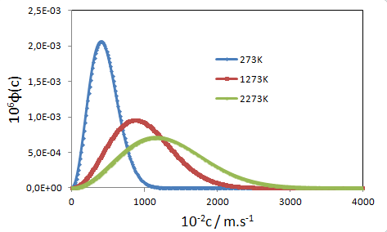
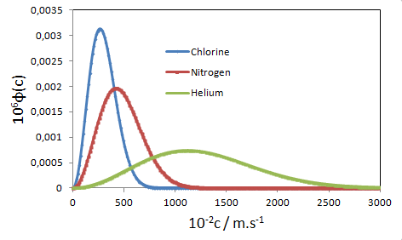
Κατανομή μοριακών ταχυτήτων κατά Maxwell-Boltzmann (5)
Επίδραση Θερμοκρασίας
Επίδραση Μοριακού Βάρους

Slide 29
Κατανομή μοριακών ταχυτήτων κατά Maxwell-Boltzmann (6)
Διασπορά της κατανομής
(αυξάνει με τη θερμοκρασία - πιο ευρεία κατανομή,
μειώνεται με το MB, πιο στενή κατανομή)
Το κλάσμα για C>C₁ δίνεται από το εμβαδό της καμπύλης από C₁ έως ∞

Slide 30
Συχνότητα Συγκρούσεων – Νόμος Graham (1)
Υπολογισμός μέσου αριθμού συγκρούσεων (ανά s και ανά m²)
Συχνότητα συγκρούσεων, Z
N* : πυκνότητα μορίων
Χρησιμότητα :
Α) υπολογισμός αριθμού μορίων σε μοριακή δέσμη
Β) ταχύτητα προσρόφησης
Γ) αντιδράσεις αερίων σε στερεούς καταλύτες

Slide 31
Συχνότητα Συγκρούσεων – Νόμος Graham (2)
Πειραματικά μεγέθη για τον υπολογισμό του Z : N* (P, T), M

Slide 32
Συχνότητα Συγκρούσεων – Νόμος Graham (3)
Ταχύτητα εκχύσεως αερίων (effusion)
Αέριο σε P, T
Α : εμβαδό επιφανείας
π.χ. Η₂, He
Ταχύτητα εκχύσεως = Z*A
Μειώνεται με την αύξηση του ΜΒ του αερίου

Slide 33
Συχνότητες συγκρούσεων μορίων (1)
Συχνότητα συγκρούσεων σε ομογενή φάση = f(συγκρούσεις μεταξύ των μορίων)
Ζ = f(N*, c, σ)
σ : διάμετρος σύγκρουσης (απόσταση των κέντρων των μορίων στο σημείο της πλησιέστερης επαφής)

Slide 34
Συχνότητες συγκρούσεων μορίων (2)
Σχέση μοριακής διαμέτρου και συχνότητας σύγκρουσης
Ενεργός διατομή σύγκρουσης
Όγκος σάρωσης ανά s
Αριθμός συγκρούσεων ανά μόριο ανά s

Slide 35
Συχνότητες συγκρούσεων μορίων (3)
Κίνηση και των υπολοίπων μορίων
Σχετική ταχύτητα συγκρουόμενων μορίων (από 0 έως 2*μέση ταχύτητα)

Slide 36
Συχνότητες συγκρούσεων μορίων (4)
Μέση σχετική ταχύτητα
Αριθμός συγκρούσεων ανά s όλων των μορίων ανά m³ :
πολλαπλασιάζουμε το Z_{A} επί Ν* και διαιρούμε με το 2 (διότι σε κάθε σύγκρουση χρειάζονται δύο μόρια)

Slide 37
Συχνότητες συγκρούσεων μορίων (5)
Εάν πρόκειται για ανόμοια μόρια τα Ζ_{ΑΑ} και Ζ_{ΒΒ} δεν λαμβάνονται υπόψη
(συχνότητα διμοριακών συγκρούσεων)
μ_{Μ} : ανηγμένη γραμμομοριακή μάζα

Slide 38
Μέση ελεύθερη διαδρομή
Πειραματικός προσδιορισμός του σ - φαινόμενα μεταφοράς
Μέση ελεύθερη διαδρομή : απόσταση ανάμεσα σε διαδοχικές συγκρούσεις
(μεταφορά της ιδιότητας πριν την σύγκρουση)
Ζ_{Α} : συχνότητα συγκρούσεων → 1/Ζ_{Α} : χρόνος ανάμεσα σε δύο διαδοχικές συγκρούσεις
σ<<l : μέγεθος μορίων αμελητέο σε σύγκριση με την μεταξύ των απόσταση

Slide 39
Κινητική θεωρία των Φαινομένων Μεταφοράς (1)
Α) ΔΙΑΧΥΣΗ (πειραματικά με ραδιοϊσότοπα ή αυτοδιάχυση)
Α’ Νόμος Fick
Β) ΘΕΡΜΙΚΗ ΑΓΩΓΙΜΟΤΗΤΑ – επαληθεύεται πειραματικά εκτός από τις χαμηλές πιέσεις

Slide 40
Κινητική θεωρία των Φαινομένων Μεταφοράς (2)
Γ) ΙΞΩΔΕΣ (για αέρια) – Νόμος NEWTON
Το ιξώδες αυξάνει με την θερμοκρασία (Τ^{1/2}) – ανεξάρτητο της πίεσης
Εξήγηση της ανεξαρτησίας από την πίεση : διπλασιασμός της πίεσης → διπλασιασμό φορέων ανά μονάδα όγκου – υποδιπλασιασμός της μέσης ελεύθερης διαδρομής (μεταφορά ορμής στην μισή απόσταση της προηγουμένης)

Slide 41
Μη-ιδανική συμπεριφορά των αερίων (1)
Εφαρμογή της κινητικής θεωρίας των ιδανικών αερίων
Άρση περιορισμών
Αμελητέος Όγκος
Απουσία ελκτικών δυνάμεων

Slide 42
Μη-ιδανική συμπεριφορά των αερίων (2)
Ιδανικά Αέρια :
Αμελητέος Όγκος → Μηδενισμός του Όγκου για Τ = 0°Κ
Πραγματικά Αέρια :
Υγροποίηση πριν φθάσουν σε Τ = 0°Κ – Όγκος Υγρού > 0
b : αποκλειόμενος όγκος

Slide 43
Μη-ιδανική συμπεριφορά των αερίων (3)
Α) Αποκλειόμενος Όγκος ανά μόριο
τετραπλάσιος του πραγματικού
Β) Πραγματικός Όγκος του μορίου
Γ) Αποκλειόμενος Όγκος ανά ζεύγος μορίων
Υπολογισμός διαμέτρου σύγκρουσης

Slide 44
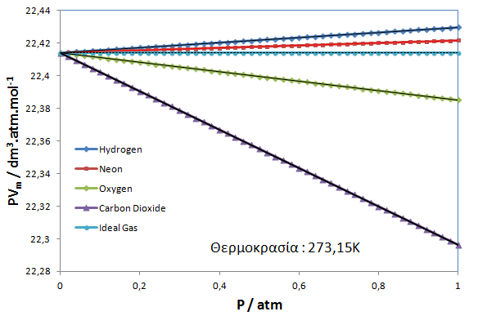
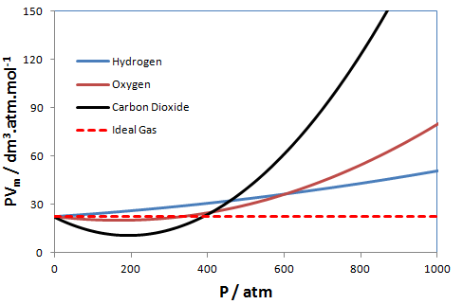
Μη-Ιδανική συμπεριφορά των αερίων (4)

Slide 45
Μη-ιδανική συμπεριφορά των αερίων (5)
PV_{m} → P : για την εξίσωση PV_{m} = RT + bP όπου b > 0
Επαλήθευση μόνο για το Ne όχι για το O₂, CO₂ όπου b < 0
Άρση του περιορισμού για τις ελκτικές δυνάμεις
Ολική ελκτική δύναμη ~ (Ν*)² Ν* = Ν_{Α}/V_{m}
a : συντελεστής αναλογίας
Εξίσωση Van der Waals (VDW)

Slide 46
Εξίσωση Van der Waals (1)
Σταθερά a : συνδέεται με τις ελκτικές δυνάμεις
Η ευκολία υγροποίησης αυξάνει με την τιμή της a (ΝΗ₃, CO₂)
Σταθερά b : μέτρο του όγκου των μορίων
Εξίσωση VDW για n moles

Slide 47
Σταθερές της εξίσωσης Van der Waals για ορισμένα αέρια
Αέριο | a / dm⁶.atm.mol⁻² | 100b / dm³.mol⁻¹
He | 0.03412 | 2.370
Ne | 0.2107 | 1.709
H₂ | 0.2444 | 2.661
O₂ | 1.360 | 3.183
N₂ | 1.390 | 3.913
CO | 1.485 | 3.985
CH₄ | 2.253 | 4.278
CO₂ | 3.592 | 4.267
NH₃ | 4.170 | 3.707

Slide 48
Εξίσωση Van der Waals (2)
Χαμηλές πιέσεις : P² → 0
Αλλαγή κλίσης – ανταγωνισμός όρων b και a
PV_{m} = RT + BP παράμετρος Β = f(φύση αερίου, T)

Slide 49
Εξίσωση Van der Waals (3)
b > a/RT : όγκος των μορίων
b < a/RT : ελκτικές δυνάμεις

Slide 50
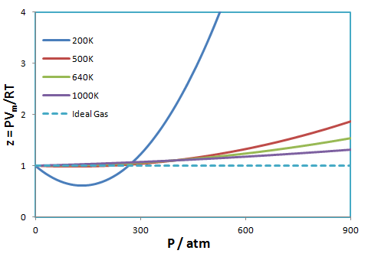
Εξίσωση Van der Waals (4)
Μεταβολή του όρου b-a/RT με την θερμοκρασία
Θερμοκρασία Boyle, Τ_{B} = a /(Rb)
Πραγματικά Αέρια → Ιδανική συμπεριφορά για P → 0 και T ↑
Μείωση της γενικότητας της εξίσωσης

Slide 51
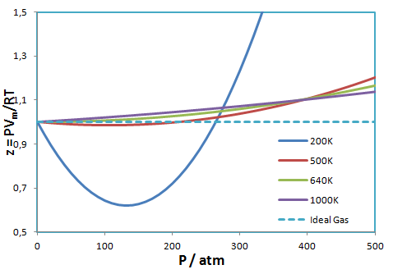
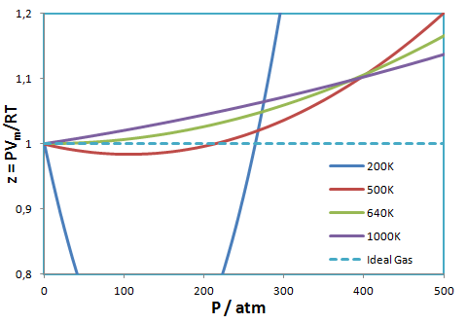
Εξίσωση Van der Waals (5)

Slide 52
Ισόθερμοι Van der Waals
Εξίσωση 3^{ου} βαθμού ως προς τον όγκο
Πραγματικές λύσεις : 3 ή 1
Μετασταθείς Καταστάσεις
ΒΕ : υπέρκορος ατμός (συμπίεση χωρίς υγροποίηση)
ΓΗ : υγρό σε υπερθέρμανση (χωρίς σχηματισμό ατμού)
Επαναφορά στην ΒΖΓ (ισορροπία υγρού-ατμού)

Slide 53
Αρχή συνέχειας των καταστάσεων
Κρίσιμο Σημείο : ίδιες πυκνότητες των φάσεων (αέριας – υγρής)
Απουσία διαχωριστικής επιφάνειας
Ασυνεχής μετάβαση – ορατή διαχωριστική επιφάνεια στα τμήματα ΑΒ, ΓΔ
Βαθμιαία συνεχής μετάπτωση από υγρό σε ατμό και αντίστροφα
Μη σαφής διάκριση μεταξύ ατμού και υγρού
Κρίσιμο σημείο νερού ~ 360°C, σημαντική διόγκωση της υδατικής φάσης

Slide 54
Εξίσωση VDW – Κρίσιμο σημείο
Εξίσωση VDW
Κρίσιμο σημείο : σημείο οριζόντιας καμπής → α’ και β’ παράγωγοι ίσες με μηδέν
Εφαρμογή για το κρίσιμο σημείο
Προσδιορισμός b : υπολογισμός της μοριακής διαμέτρου, σ (πολύ κοντά σε αντίστοιχες τιμές από μετρήσεις ιξώδους)

Slide 55
Εξίσωση VDW – Νόμος Αντίστοιχων Καταστάσεων
Πρόβλεψη : για όλα τα αέρια ίδια τιμή του όρου (P_{c}V_{c})/(RT_{c})
Πραγματικά αέρια : περίπου σταθερή μικρότερη της θεωρητικής
H₂ = 0.305, N₂ = 0.292, O₂ = 0.292
CO₂ = 0.272, Cl₂ = 0.276
Εξίσωση VDW : όχι ακριβής στο κρίσιμο σημείο
Αντικατάσταση των ανηγμένων τιμών στην VDW
Μόνο τα ανηγμένα μεγέθη και ανεξάρτητη της φύσης του αερίου
Ομοιόμορφη συμπεριφορά

Slide 56
Συμπεράσματα για την εξίσωση VDW
Δεν είναι πολύ ακριβής στο κρίσιμο σημείο
Πρόβλεψη του κρίσιμου σημείου
Επακριβής πρόβλεψη της συμπεριφοράς των αερίων εκτός του κρίσιμου σημείου
ΣΥΓΧΡΟΝΕΣ ΚΑΤΑΣΤΑΤΙΚΕΣ ΕΞΙΣΩΣΕΙΣ
Όγκος των αερίων
Ελκτικές δυνάμεις
Εξάρτηση των δυνάμεων με την απόσταση ανάμεσα στα μόρια

Slide 57
Σημείωμα Αναφοράς
Copyright Πανεπιστήμιο Πατρών, Κλεπετσάνης Παύλος «Κινητική Θεωρία των Αερίων». Έκδοση: 1.0. Πάτρα 2015.
Διαθέσιμο από τη δικτυακή διεύθυνση: https://eclass.upatras.gr/courses/PHA1611/

Slide 58
Σημείωμα Χρήσης Έργων Τρίτων
Το υλικό της παρουσίασης προέρχεται από το βιβλίο:
«ΦΥΣΙΚΟΧΗΜΕΙΑ – Βασική θεώρηση»
Συγγραφέας : Ν.Α. ΚΑΤΣΑΝΟΣ
Τρίτη Έκδοση – Συμπληρωμένη

Slide 59
Σημείωμα Αδειοδότησης
Το παρόν υλικό διατίθεται με τους όρους της άδειας χρήσης Creative Commons
Αναφορά, Μη Εμπορική Χρήση Παρόμοια Διανομή 4.0 [1] ή μεταγενέστερη, Διεθνής
Έκδοση. Εξαιρούνται τα αυτοτελή έργα τρίτων π.χ. φωτογραφίες, διαγράμματα κ.λ.π.,
τα οποία εμπεριέχονται σε αυτό και τα οποία αναφέρονται μαζί με τους όρους χρήσης
τους στο «Σημείωμα Χρήσης Έργων Τρίτων».
[1] http://creativecommons.org/licenses/by-nc-sa/4.0/
Ως Μη Εμπορική ορίζεται η χρήση:
που δεν περιλαμβάνει άμεσο ή έμμεσο οικονομικό όφελος από την χρήση του έργου, για το διανομέα του έργου και αδειοδόχο
που δεν περιλαμβάνει οικονομική συναλλαγή ως προϋπόθεση για τη χρήση ή πρόσβαση στο έργο
που δεν προσπορίζει στο διανομέα του έργου και αδειοδόχο έμμεσο οικονομικό όφελος (π.χ. διαφημίσεις) από την προβολή του έργου σε διαδικτυακό τόπο
Ο δικαιούχος μπορεί να παρέχει στον αδειοδόχο ξεχωριστή άδεια να χρησιμοποιεί το έργο για εμπορική χρήση, εφόσον αυτό του ζητηθεί

Slide 60
Τέλος Ενότητας

